Slide 1
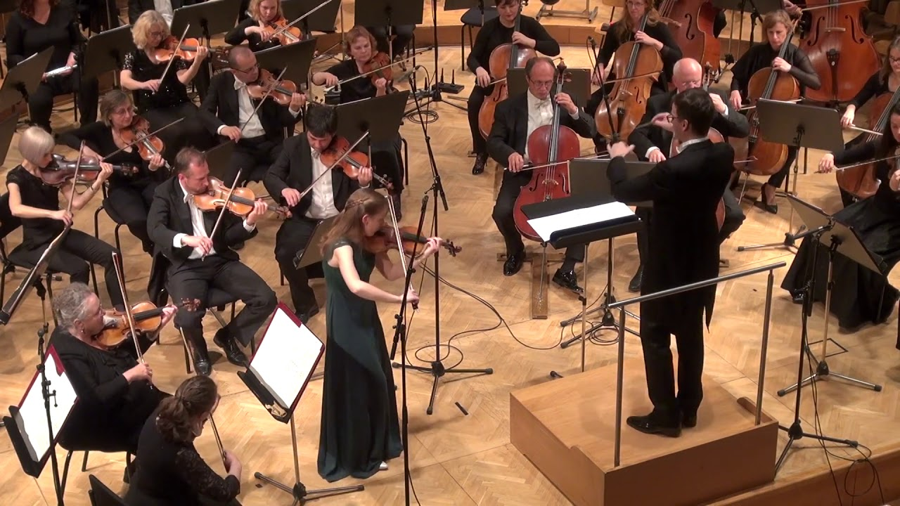

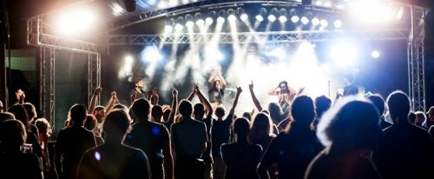
KONCERT NA KONCERTU
GLASBENA PRIREDITEV
GLASBENA OBLIKA (SKLADBA)
Je večstavčna (večdelna) ali ciklična skladba napisana za solo inštrument in simfonični orkester.
Po namenu poznamo:
DOBRODELNI KONCERT
NOVOLETNI KONCERT
JUBILEJNI KONCERT
PROMOCIJSKI KONCERT…
Po zvrsti izvajane glasbe poznamo:
ROCK KONCERT
POP KONCERT
JAZZ KONCERT
OPERNI KONCERT
ZBOROVSKI KONCERT…
S
T
E
E
R
K
R
O
DIRIGENT
SOLIST

Slide 2


KONCERT- GLASBENA PRIREDITEV
Organizator koncerta pripravi vabilo:
PLAKAT
OSEBNO VABILO
ČASOPISNI ČLANEK
REKLAMNI LETAK
Kaj vsebuje vabilo:
NASLOV PRIREDITVE
KJE
KDO NASTOPA
KDAJ
ORGANIZATOR, VIŠINA VSTOPINE…

Slide 3
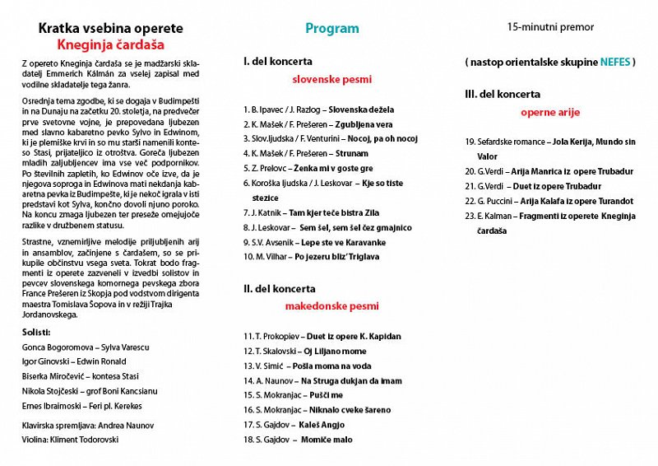
KONCERT- GLASBENA PRIREDITEV
Pri klasičnih koncertih obiskovalec ob vstopu v dvorano dobi: KONCERTNI LIST
KONCERTNI PROGRAM
VSEBINA ZGODBE (opera),
ŽIVLJENJEPIS (dirigenta, solista, skladatelja…)
NASTOPAJOČI

Slide 4
NALOGA: oblikuj vabilo in koncertni list za namišljen koncert
bodi pozoren na vsebino vabila in koncertnega lista
izvajalci, čas in kraj dogodka so lahko popolnoma izmišljeni
fotografiraj svoj izdelek, ga preoblikuj v pdf datoteko (video navodila v spletni učilnici) in ga oddaj kot nalogo v spletni učilnici (video navodila v spletni učilnici).
Želim ti čim več kreativnosti in domišljije!
*dodatna naloga (neobvezno): Si se že udeležil kakšnega koncerta? Opiši svojo izkušnjo in občutke, ki si jih doživel.

